Slide 1
第五章 数据级并行性
5.1 向量机
5.2 SIMD 多媒体扩展
5.3 GPU
Readings: Chapter 4.1--4.5

Slide 2
弗林分类法
单指令流单数据流 Single instruction stream single data stream (SISD)
单指令流多数据流 Single instruction stream multiple data streams (SIMD)
向量机
X86多媒体扩展
GPU (graphics processor unit)
多指令流多数据流 Multiple instruction streams, multiple data streams (MIMD)
紧耦合MIMID
松散耦合MIMD
多指令流多数据流 Multiple instruction streams, single data stream (MISD)
没有商业产品

Slide 3
SIMD结构可以挖掘一些应用的数据并行性：
涉及大量矩阵运算的科学计算
多媒体数据：声音、图形、图像
SIMD结构比MIMD结构更加节能
每次操作只需要取一条指令，一条指令可以处理多个数据
对PMD个人移动设备具有很大吸引力
SIMD允许程序员按习惯的顺序思维来编写代码，不必采用并行思维方式

Slide 4
SIMD并行性
向量机
SIMD多媒体扩展
MMX(Multimedia Extensions)
SSE (Streaming SIMD Extensions)
AVX(Advanced Vector Extensions)
Graphics Processor Units (GPUs)

Slide 5
向量机

Slide 6
向量机
基本思想：
将数据元素集合读入向量寄存器
操作基于向量寄存器
将结果分散写回存储器
向量寄存器
用于隐藏存储器延迟
以杠杆作用方式扩大存储器带宽

Slide 7
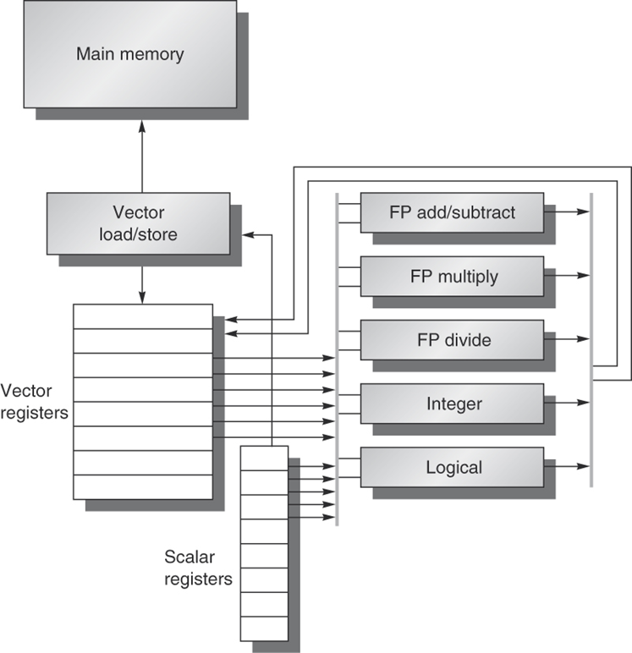
VMIPS向量机基本结构
8个64元素向量寄存器。所有的功能部件都是向量功能部件。
所有寄存器有很多的读写端口，允许同时执行多个操作。

Slide 8
VMIPS指令
ADDVV.D: 两个向量相加
ADDVS.D: 向量+标量
LV/SV: 读取向量/存储向量
例子: DAXPY (向量计算 a*X+Y, X和Y是包含64个元素，每个元素64位，a是标量)
L.D F0,a ; 读标量a
LV V1,Rx ; 读向量X
MULVS.D V2,V1,F0 ; 向量标量相乘
LV V3,Ry ; 读向量Y
ADDVV V4,V2,V3 ; 向量相加
SV Ry,V4 ; 存储结果
仅仅需要6条指令

Slide 9
例子: DAXPY ( a*X+Y， MIPS代码，X和Y占用64*8=512B)
L.D F0,a ; 读标量a
DADDIU R4,Rx,#512 ; 向量最末元素地址，Rx基地址
Loop: L.D F2,0(Rx ) ; 读 X[i]
MUL.D F2,F2,F0 ; a x X[i]
L.D F4,0(Ry) ; 读 Y[i]
ADD.D F4,F2,F2 ; a x X[i] + Y[i]
S.D F4,0(Ry) ; 结果存到 Y[i]
DADDIU Rx,Rx,#8 ; 增加 X下标
DADDIU Ry,Ry,#8 ; 增加 Y下标
SUBBU R20,R4,Rx ; 计算是否为末尾元素
BNEZ R20,Loop ; 非零继续循环
需要 600 MIPS 操作

Slide 10
向量执行时间
执行时间依赖三个因素
操作数向量的长度
结构冒险
数据依赖
VMIPS功能部件每个时钟周期处理一个向量元素
执行时间大概等于向量长度
护航指令组/编队(Convoy)
可以放在一起执行的向量指令集合。指令间不能存在结构冒险，如果有的话，需要将指令分到不同的Convoy组中。

Slide 11
链接
通过chaining链接操作，存在RAW冒险的指令序列可以放在同一个护航指令组中。
链接chaining
只要源操作数向量的单个元素准备好，就允许向量操作开始进行：来自第一个功能部件(生产操作数)的结果及时转发给第二个功能部件。
连接实现：允许处理器同时读写同一个向量寄存器，读写不同的向量元素。

Slide 12
例子：
LV V1, Rx ;读向量X
MULVS.D V2,V1, F0 ;向量标量相乘
LV V3, Ry ;读向量Y
ADDVV.D V4, V2, V3 ;向量相加
SV Ry, V4 ;保存结果
Convoys指令护航组:
1 LV MULVS.D
2 LV ADDVV.D
3 SV
第一个LV与MUL存在读写依赖，需要放在一个Convoy。第2个LV与第一个LV存在Load/ Store部件结构冒险，需要放到另外一个Convoy。第2个LV与ADD存在读写依赖，需要放在一个Convoy中。SV与第2个LV存在结构冒险，需要放在另外一个Convoy中。

Slide 13
向量体系结构优化
多通道multiple lanes: 一个时钟周期处理多于1个元素
向量长度寄存器：处理向量长度不为64位的情况
向量掩码寄存器：向量代码中包含有IF语句，只处理部分满足条件元素
存储器组块：优化存储系统，以支持向量处理器
步幅stride: 处理向量体系结构中的多维矩阵
集中-分散：处理向量体系结构中的稀疏矩阵(很多元素为0)
向量体系结构编程：编译器反馈给程序某段代码是否可以向量化，程序员可以给编程器提示

Slide 14
多通道
向量运算时，向量寄存器A中元素n与向量寄存器B中的对应元素n一起执行对应运算。可以通过设置多条通道，让向量元素可以并行执行运算。
使用多通道来提高向量加法的指令C=A+B
(a) 单条流水线，一个时钟周期完成一个加法操作
(b) 有4条通道/流水线，可以在一个时钟周期内完成4个加法操作

Slide 15
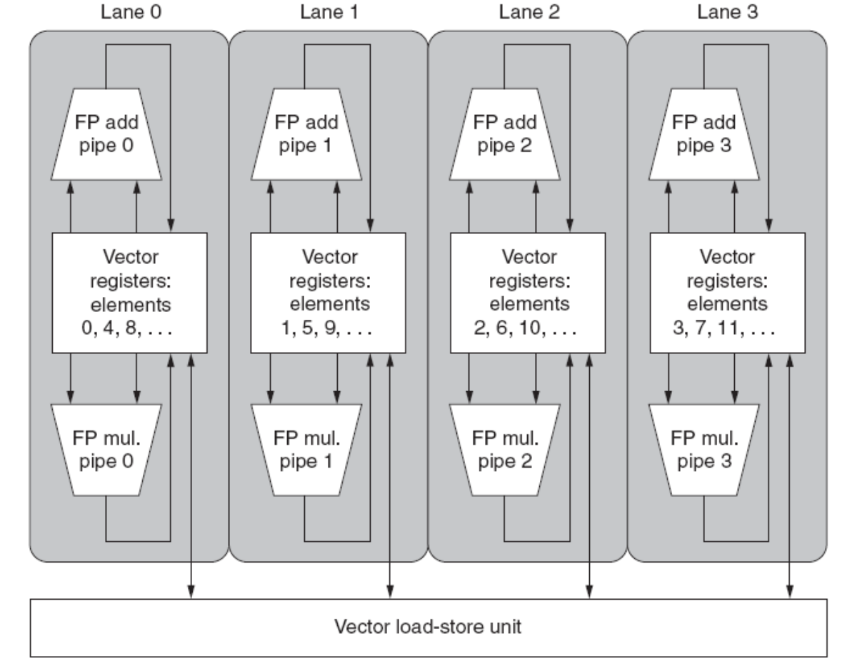
一个向量单元包含4条通道
一个时钟周期处理4个向量元素
向量寄存器里向量元素分配给各个通道。第一个通道处理第0,4,8….个元素，第二个通道处理第1,5,9….个元素，第三个通道处理第2,6,10….个元素，第四个通道处理第3,7,11….个元素

Slide 16
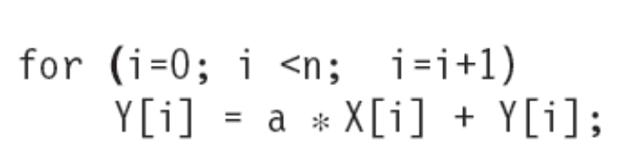
向量长度寄存器
在编译阶段，向量的长度可能是未知的，有可能超过最大长度(MVL , Maximum Vector Length, 对于VMIPS，MVL=64)
使用向量长度寄存器(VLR, Vector Length Register)，该寄存器里的值不能大于MVL
采用步幅挖掘(strip mining)技术来处理长度超过最大长度的向量
n > MVL

Slide 17
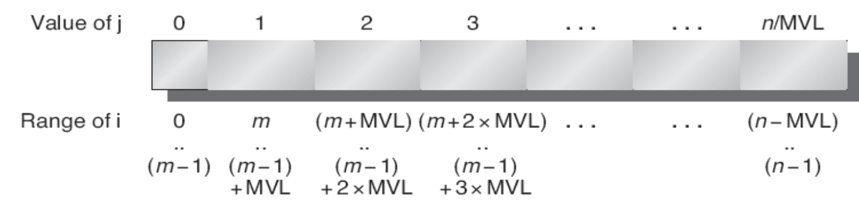
将向量分成长度为MVL的多组，剩余的一组包含元素少于MVL。

Slide 18
向量掩模寄存器
对于具备中低等级向量化的程序，加速比提高是很有限的。循环语句中出现的条件指令和稀疏矩阵是导致向量化等级降低的两个主要原因。
内部有条件指令的循环语句不能以向量模式运行(将其作为 一个向量来处理)，因为条件会在循环语句中引入控制相关。
向量掩模控制使用向量掩模寄存器(Vector mask register)来控制向量指令的执行:
在向量掩码寄存器里，每个元素有一个对应的二进制掩码(取1或者0)。向量指令只会操作那些对应的掩码为1的向量元素。那些对应的掩码为0的向量元素，不受到向量操作的影响。

Slide 19
内存组块
存储器系统设计需要提供足够高的带宽，以支持向量读写。
将访问分配到多个内存组块
内存块地址独立控制，以支持多个Load/Store操作同时访问内存组块
支持Load/Store不连续字节
支持多个处理器共享相同的存储器
例子
32个处理器，每个时钟周期内，每个处理器产生4个Load操作+2个Store操作。处理器时钟周期为2.167 ns， SRAM 时钟周期时15 ns
需要多个内存组块？
32x6=192 accesses,
15/2.167≈7 processor cycles
→1344!

Slide 20
步幅(stride)
考虑以下例子：
for (i = 0; i < 100; i=i+1)
for (j = 0; j < 100; j=j+1) {
A[i][j] = 0.0;
for (k = 0; k < 100; k=k+1)
A[i][j] = A[i][j] + B[i][k] * D[k][j];
}
需要让向量B的行和向量D的列相乘操作向量化
当一个向量(包含矩阵)在内存中存放时，需要按列线性存放或者按行线性存放
向量的线性存放导致不能同时满足B向量行元素和D向量的列元素在存储器中相邻存放。进而，导致B和D不在同一个Cache块中，发生不命中，无法操作向量化

Slide 21
步幅
步幅stride：按照一定的距离间隔将向量元素集中到单个寄存器中，这个距离间隔就是步幅。
当被读入向量寄存器后，向量元素被认为是逻辑相邻
向量机可以处理步幅大于1(非单位步幅non-unit stride)的情况。按步幅执行向量读和向量写：
LVWS (load vector with stride)
SVWS (store vector with stride)
能够访问不连续内存单元，并将这些分散元素重新组合成连续的密集结构。这是向量机的一个重要优势。
支持非单位步幅会增加存储器系统的复杂度。当内存组块还没有访问结束，又被再次命中，会导致内存组块冲突。

Slide 22
分散与集中
稀疏矩阵需要按照向量模式执行。在稀疏矩阵中，向量元素通常用某种紧凑形式存放，然后使用非零元素索引来间接访问。
集中分散操作gather-scatter operation:
集中操作：使用索引向量，取到稀疏矩阵中非零元素
. ---LVI (load vector indexed or gather)
分散操作：当以紧凑形式完成操作处理之后，稀疏向量可以采用相同的索引向量，扩展回原来的分散形式
---SVI (store vector indexed or scatter)
分散与集中操作支持稀疏矩阵在紧凑压缩形式(不包含非零元素)和正常形式(包含非零元素)之间转换。

Slide 23
例子：
有稀疏向量A和C，以及向量索引K和M。并且，A和C有相同数目的非零元素
for (i = 0; i < n; i=i+1)
A[K[i]] = A[K[i]] + C[M[i]];
Ra, Rc, Rk和Rm 为向量的基地址
LV Vk, Rk ;load K
LVI Va, (Ra+Vk) ;load A[K[]]
LV Vm, Rm ;load M
LVI Vc, (Rc+Vm) ;load C[M[]]
ADDVV.D Va, Va, Vc ;add them
SVI (Ra+Vk), Va ;store A[K[]]

Slide 24
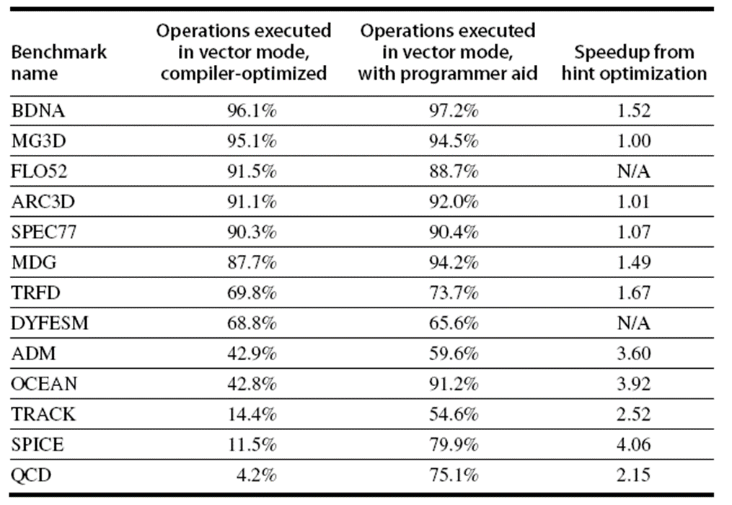
向量结构编程
编译器能够给编程者提供反馈
编程者也可以给编译器提供线索，代码哪里可以向量化

Slide 25
向量机结构总结
多通道multiple lanes: 一个时钟周期处理多于1个元素
向量长度寄存器：处理向量长度不为64位的情况
向量掩码寄存器：向量代码中包含有IF语句，只处理部分满足条件元素
存储器组块：优化存储系统，以支持向量处理器
步幅stride: 处理向量体系结构中的多维矩阵
集中-分散：处理向量体系结构中的稀疏矩阵(很多元素为0)
向量体系结构编程：编译器反馈给程序某段代码是否可以向量化，程序员可以给编程器提示

Slide 26
SIMD多媒体扩展

Slide 27
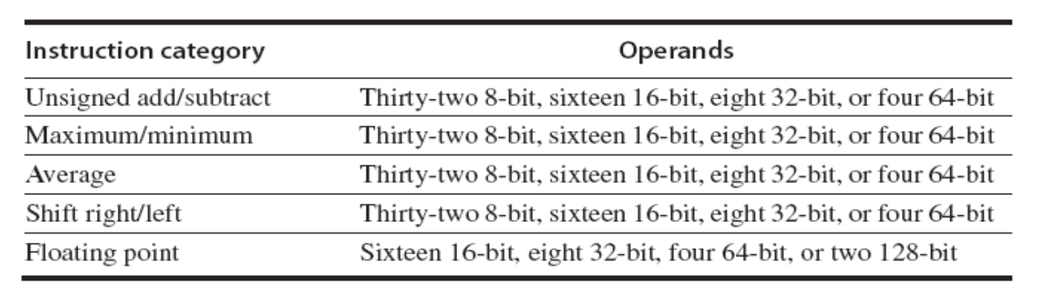
SIMD 多媒体扩展
多媒体应用的数据类型长度往往会小于字长
图形系统使用8位来表示三个原颜色比如rgb
声音采样通常用8位或者16位表示
如果一个处理器有一个256位加法器，则它可以同时处理32个8位操作数，或者16个16位操作数，或者8个32位操作数，或者4个64位操作数
典型256位多媒体扩展操作

Slide 28
SIMD多媒体扩展
与向量指令相比较，SIMD多媒体扩展：
将操作数数量固定，在X86结构的多媒体扩展集MMX，SSE和AVX中增加了几百条指令。
没有复杂的寻址方式(比如步幅访问、集中分散访问)
没有掩模寄存器用于条件执行向量元素。

Slide 29
SIMD实现
Intel MMX(Multimedia Extensions，1996)
8个8位整型操作或者4个16位整型操作
Streaming SIMD Extensions (SSE) (1999)
8个16位整型操作
4个32位整型/浮点操作或者2个64位整型/浮点操作
Advanced Vector Extensions (2010)
4个64位整型/浮点操作

Slide 30
SIMD扩展集
与向量机相比较，SIMD多媒体扩展集优势：
很容易实现，只需要对标准ALU增加些许开销
只需要少许额外状态→易于上下文转换context switch
只需要增加少许的额外带宽
没有虚拟存储器的页面错误、跨页访问等问题
易于引入新的指令，支持新的多媒体数据标准

Slide 31
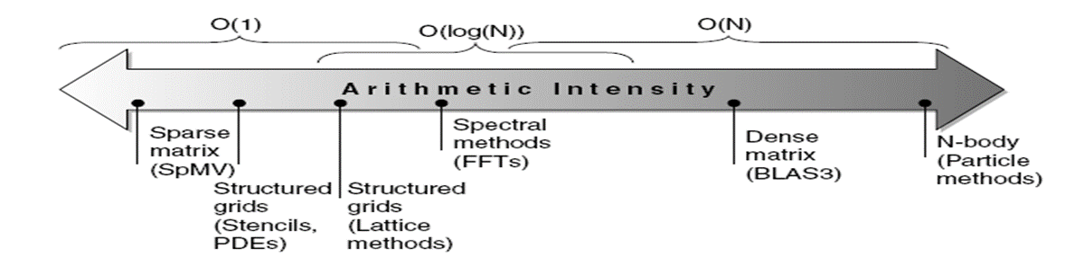
屋脊线Roofline性能模型
基本思想
画出峰值浮点运算吞吐量随算术密度变化的曲线
将浮点性能、存储器性能、算术强度关系反映到2D图形中
这是一种比较各种SIMD体系结构性能的直观可视化方法
算术密度Arithmetic intensity
每访问存储器一个字节，包含的算术运算量
几种情况下的算术密度

Slide 32
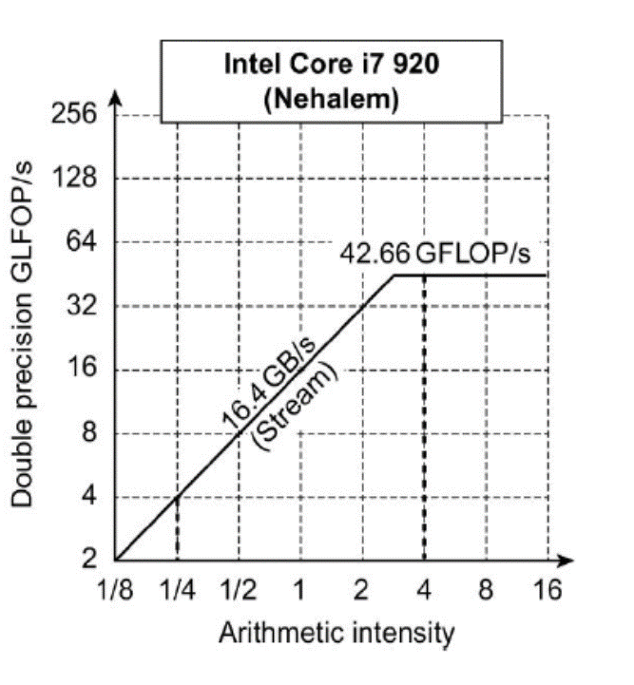
可获得的GFLOP/s=Min (峰值存储器带宽×运算密度，峰值浮点性能)
屋脊线的倾斜部分表示性能受到存储器带宽的限制。斜线的斜率就是峰值存储器带宽
对于屋脊线的水平部分，表示性能受限于峰值浮点运算(处理器硬件限制)
背脊点ridge point是水平线与倾斜线的交叉点。
如果该点很靠近右边，只有很高算术密度的核心代码集才能达到最高的运算性能；如果该点很靠近左边，那么几乎所有的核心代码集都能达到最高性能。

Slide 33
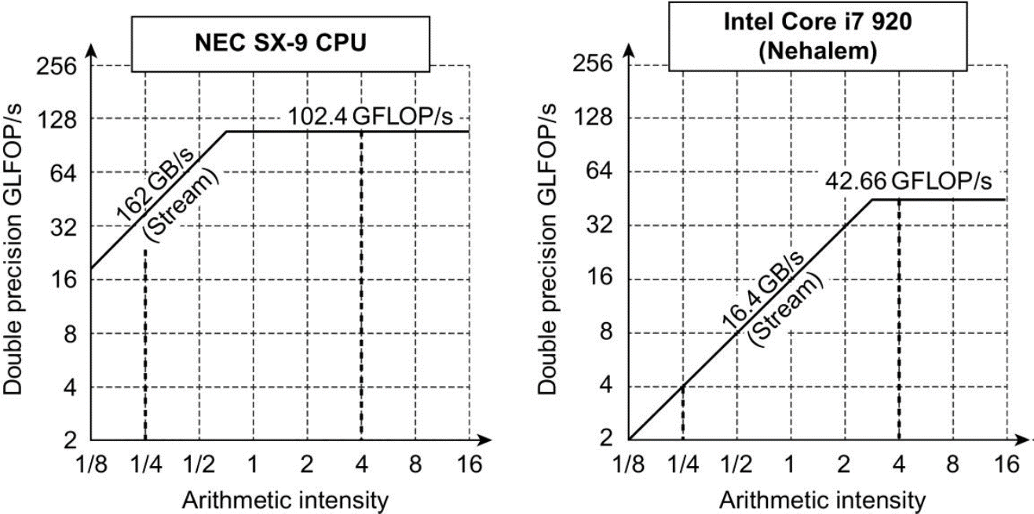
SX-9的峰值计算性能是Core i7的2.4倍。 SX-9存储器性能是Core i7的10倍。当运算密度为0.25，SX-9运算性能是Core i7的10倍(40.5 vs 4.1 GFLOP/sec)。 SX-9的背脊点为0.6，Core i7的背脊点为2.6。这表明有更多的程序可以在向量机上SX-9达到最大性能。

Slide 34
GPU 图形处理单元
(Graphical Processing Units)

Slide 35
GPU
GPU主要用来加快处理图形、游戏、视频，现在可以将其扩展到更广的应用(AI 计算、深度学习训练)。
GPU的主要思想：
混合执行模式
CPU是主机，GPU是设备
开发了一种类似C的编程语言，集成开发环境CUDA(Compute Unified Device Architecture)
将各种形式的GPU并行统一为CUDA线程(最低层次的并行性，CUDA编程的基元，一个CUDA线程处理一个元素)
编程模式：SIMT(Single Instruction Multiple Thread)

Slide 36
线程thread和线程块block
SIMD线程：一个SIMD指令序列
每个线程同时处理32个元素(在后文中，线程默认为SIMD线程，注意与CUDA线程区分)
线程可以组成线程块block
线程块最多可以处理512个元素，每个线程同时处理32个元素，线程块包含16个线程
多线程SIMD处理器：执行整个线程块的硬件
线程块组成网格(grid)
线程块可以按任意顺序独立执行
不同的线程块不能直接通信，可以通过全局存储器来协同工作。
GPU硬件处理线程管理，不是应用程序或者操作系统
多处理器由多线程SIMD处理器组成
线程块调度器thread block scheduler: 将线程块调度分配给不同的SIMD处理器

Slide 37
示例
两个长度为8192的向量相乘
网格grid: 执行所有元素操作的代码
线程块将网格分成可管理的尺寸
512个元素/线程块，16个SIMD线程/线程块→32个元素/线程
SIMD指令一次执行32个元素操作
网格大小=16个线程块
通过线程块调度器thread block scheduler,将线程块分配给多线程SIMD处理器

Slide 38
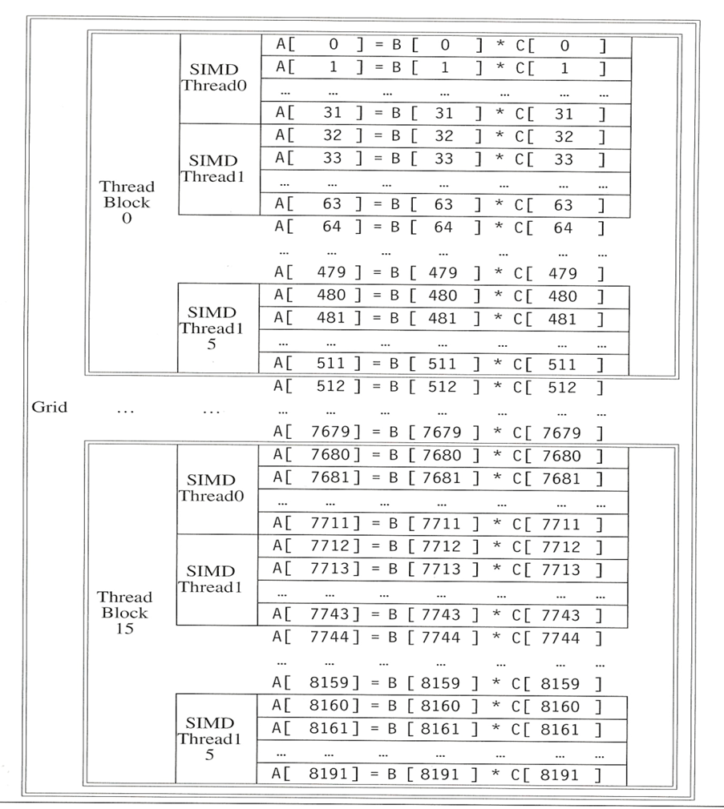
一个线程操作32个向量元素
16个线程/线程块
处理所有8192个元素的代码就叫做网格

Slide 39
NVIDA GPU体系结构
与向量机相似之处：
处理数据并行性问题都做得很好
稀疏向量的集中分散转换
向量掩模寄存器
大容量寄存器堆
与向量机不同之处：
没有标量寄存器(向量机需要支持标量×向量操作)
GPU使用多线程隐藏存储器延迟(在处理一个线程的同时，从存储器读取另外一个线程的数据)
拥有许多功能部件，不像向量机那样由少数深流水线部件构成

Slide 40
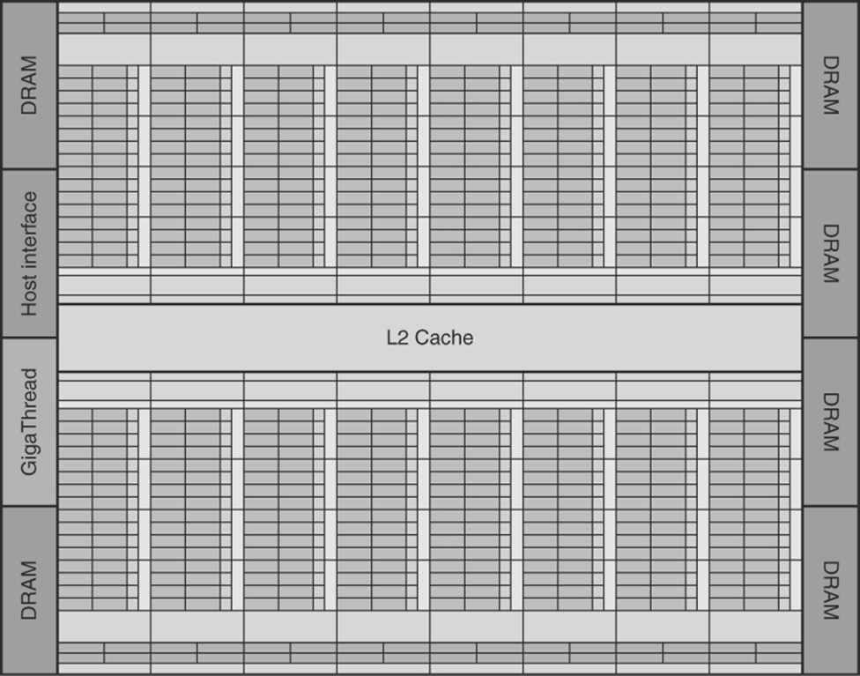
Fermi GTX 480 GPU
有16个多线程SIMD处理器。线程块调度器thread block scheduler位于左边(Giga Thread )。6个GDDR5端口(64位宽，最高支持6G显存）。
线程块调度器将线程块分配给SIMD处理器。每个SIMD处理器由线程调度器SIMD thread scheduler来调度线程。

Slide 41
SIMD指令线程——SIMD指令系列，一组指令
每个线程有自己的PC
线程调度器 thread scheduler使用记分牌调度方法分派线程指令
线程之间不存在相关性
线程块调度器thread block scheduler调度分派线程块给SIMD处理器
在每个SIMD处理器中
含有16个SIMD通道lane
——线程由若干SIMD指令组成，SIMD处理器得有并行功能部件
(多通道)来并行执行操作
线程调度器thread scheduler选择一个线程中一条SIMD指令在多通道上运行。一个通道处理一个向量元素。

Slide 42
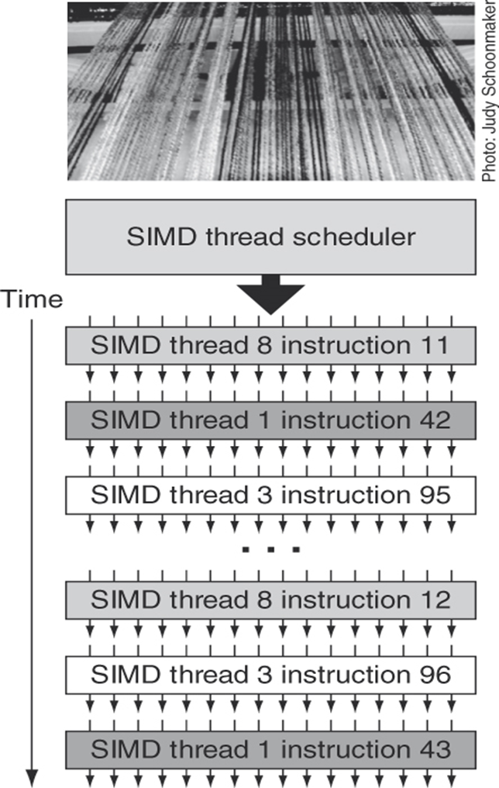
SIMD指令线程的调度
调度器从一个线程中选取一条SIMD指令，发射到所有通道上执行，一条通道处理一个元素。
线程与线程互相独立的，调度器每次可以选择不同的线程不同的指令。

Slide 43
GPU寄存器
NVIDA GPU有32768个寄存器
按通道分组，分配给各个通道使用
每个SIMD线程最多使用64个寄存器
SIMD线程最多可以使用
64个寄存器：含32个元素，每个元素32位
32个寄存器：含32个元素，每个元素64位

Slide 44
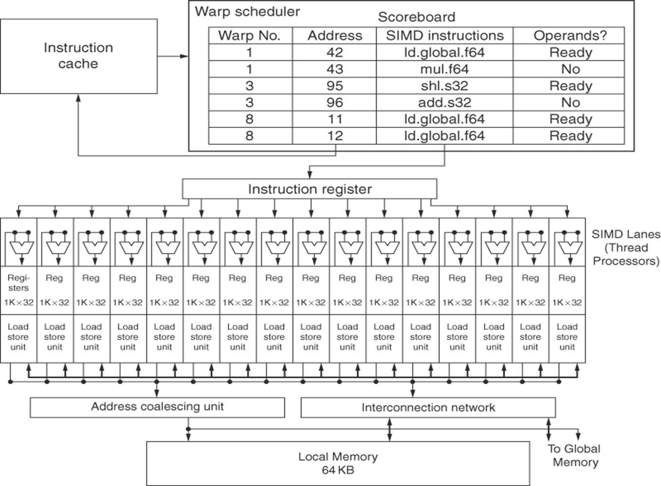
多线程SIMD处理器。拥有16个通道。线程调度器可以调度48个独立SIMD指令线程。

Slide 45
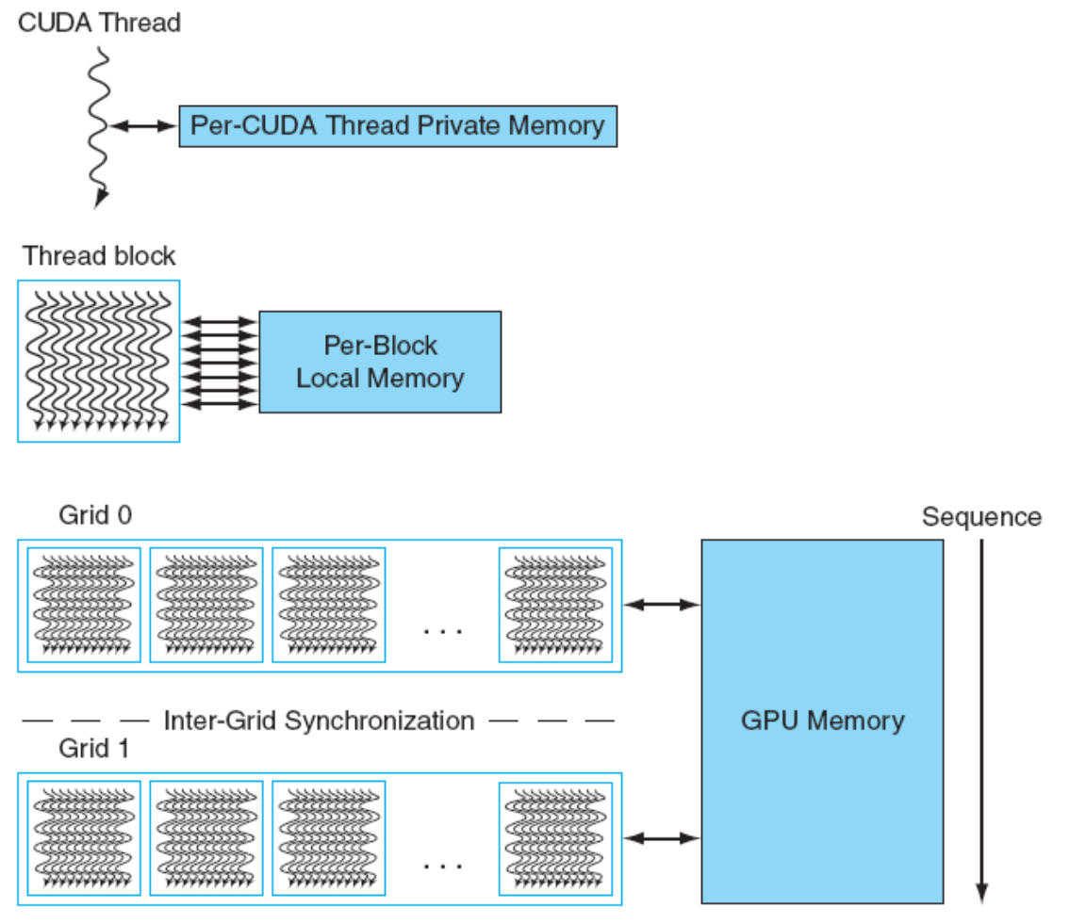
一条CUDA线程拥有自己的私有存储器
局部存储能被线程块里的所有线程共享
GPU存储器被所有的网格共享
GPU 存储器结构

Slide 46
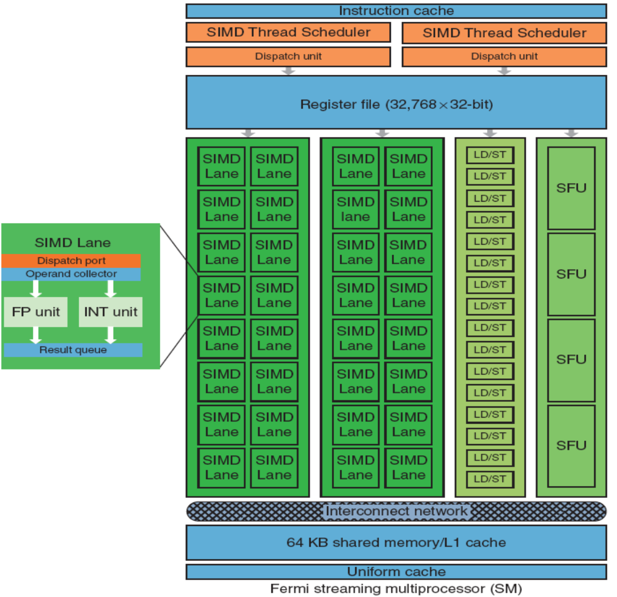
Fermi GPU的SIMD处理器
四个特殊功能部件(SFU，Special Function Unit)用于计算平方根、倒数、sin、cos。

